Slide 1
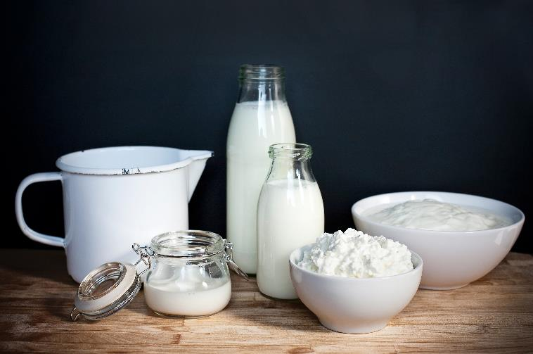
Γνωρίζω τα γαλακτοκομικά

Slide 2
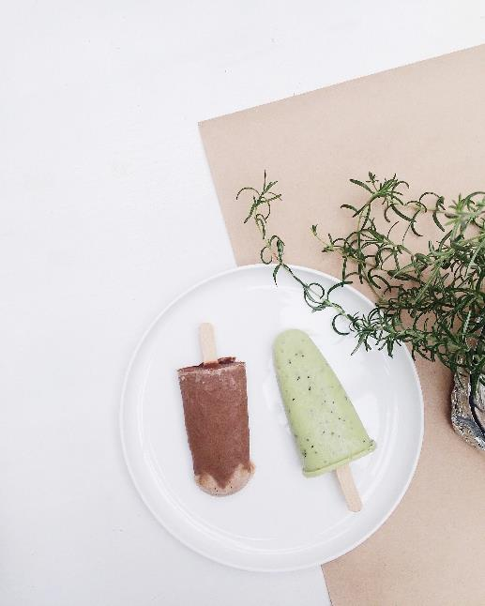
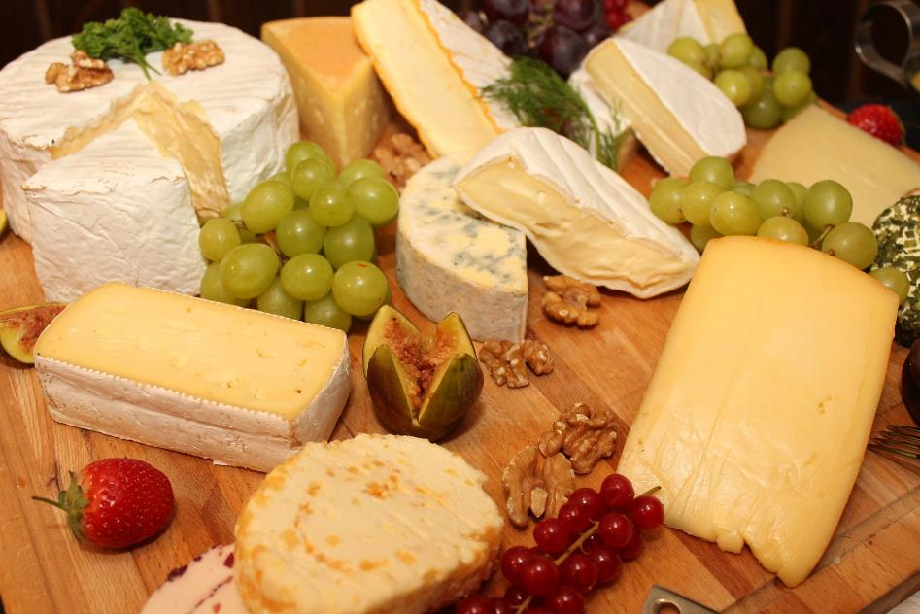
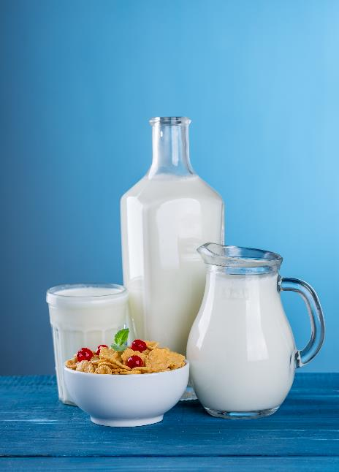
Ποια τρόφιμα ανήκουν στην ομάδα των γαλακτοκομικών;
Γνωρίζω τα γαλακτοκομικά

Slide 3
Γνωρίζω τα γαλακτοκομικά
Το ταξίδι του γάλακτος από τη φάρμα στο ποτήρι σου
To γάλα διατηρείται
σε δεξαμενές με ψύξη
Συσκευασία
Παστερίωση/Ομογενοποίηση
(θέρμανση για να σκοτωθούν πιθανά βακτήρια)
Έλεγχος της ποιότητας του γάλακτος

Slide 4
Πόσα είδη γάλακτος υπάρχουν;
Αξία
για τη διατροφή μας
Γνωρίζω τα γαλακτοκομικά
Φρέσκο Ομογενοποιημένο ή παστεριωμένο γάλα→ ‘Εχει γίνει επεξεργασία για να υπάρχει το λίπος σε όλη τη μάζα του → Είναι καλύτερο για το στομάχι μας!
Γάλα μακράς διαρκείας → Έχει γίνει αποστείρωση και επεξεργασία σε υψηλή θερμοκρασία (γύρω στους 135°C ) → Μπορεί να καταναλωθεί έπειτα από μήνες ή και χρόνο!
Συμπυκνωμένο εβαπορέ γάλα → Έχει γίνει αποστείρωση και επεξεργασία σε πολύ υψηλή θερμοκρασία (γύρω στους 145°C). Μπορεί να διατηρηθεί πάνω από χρόνο!
Γάλα Υψηλής Παστερίωσης→ Έχει γίνει επεξεργασία με θερμότητα (110^{ο} C έως 127^{ο} C) → Διατηρείται περισσότερες μέρες!

Slide 5
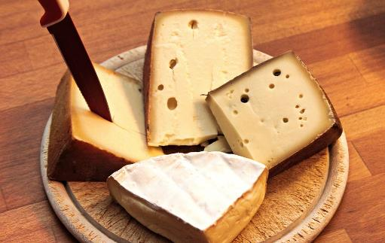
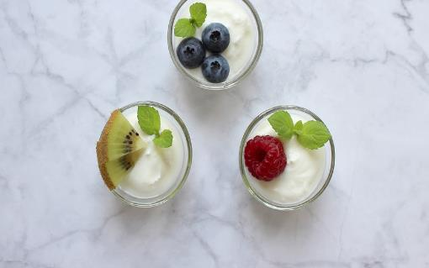
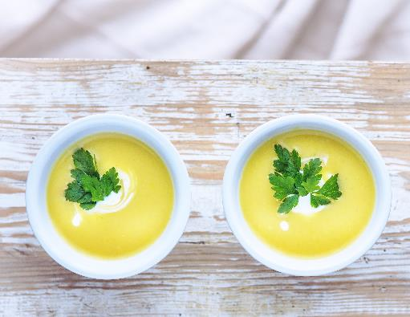
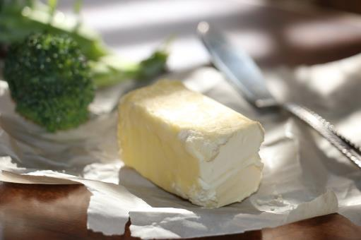
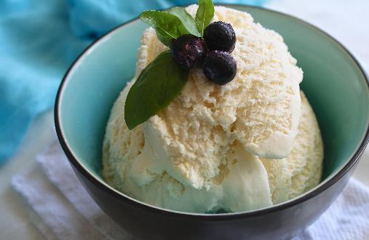
Τα προϊόντα που παράγονται από το γάλα
Γνωρίζω τα γαλακτοκομικά
Τυρί
Γιαούρτι
Βούτυρο
Ανθόγαλα
Παγωτό

Slide 6
Γνωρίζω τα γαλακτοκομικά
Ποια σημαντικά συστατικά
μας προσφέρουν το γάλα και τα γαλακτοκομικά προϊόντα;
Ασβέστιο
Πρωτεΐνες
Λίπη

Slide 7
Τρώω γαλακτοκομικά για να έχω…
Γνωρίζω τα γαλακτοκομικά
Γερά δόντια
Δυνατό σκελετό
Σωστή ανάπτυξη
Θα βοηθήσουν το σώμα σου να χρησιμοποιήσει καλύτερα το ασβέστιο από το γάλα και τα γαλακτοκομικά:
Η έκθεση στον ήλιο
Η καθημερινή άσκηση

Slide 8
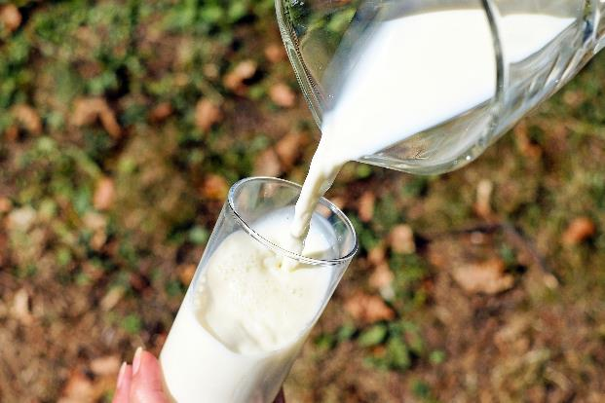
Πόσες μερίδες γάλα ή/και γαλακτομικών χρειάζομαι την ημέρα;
Γνωρίζω τα γαλακτοκομικά
Χρειάζεσαι 3 μερίδες γάλακτος ή/και γαλακτοκομικών προϊόντων την ημέρα για να πάρεις όλα τα απαραίτητα συστατικά!

Slide 9
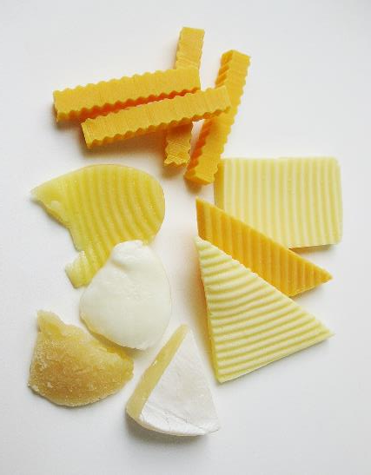
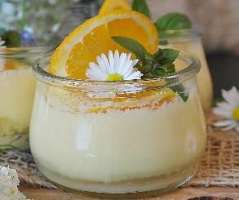
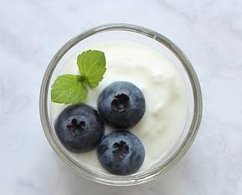
Πόση ποσότητα είναι 1 μερίδα γάλακτος/γαλακτοκομικών προϊόντων;
Γνωρίζω τα γαλακτοκομικά
1 μερίδα γάλα/γαλακτοκομικών προϊόντων είναι 1 από τα παρακάτω:
1 φλιτζάνι γάλα,
1 κεσεδάκι γιαούρτι,
1 κομμάτι σκληρό τυρί (πχ. φέτα, γραβιέρα) σε μέγεθος σπιρτόκουτου,
2 κουταλιές της σούπας μαλακό τυρί (πχ. ανθότυρο, κατίκι, μυζήθρα),
1 φέτα τυρί για τοστ,
½ ποτήρι γάλα συμπυκνωμένο

Slide 10
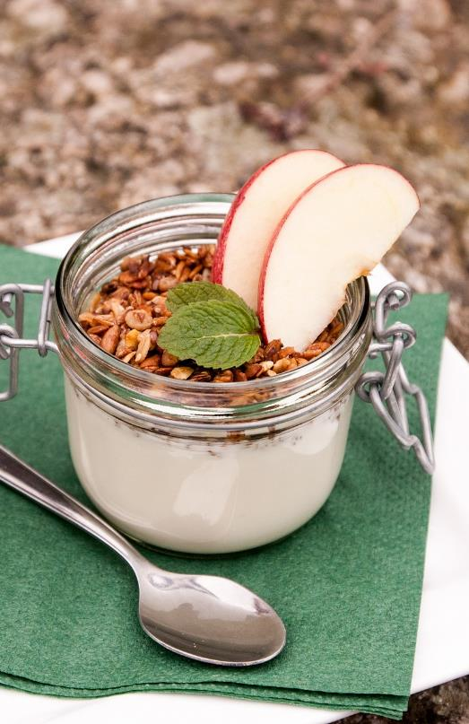
Έξυπνες ιδέες για να βάλεις το γάλα και τα γαλακτοκομικά προϊόντα στη διατροφή σου
Γνωρίζω τα γαλακτοκομικά
Διάλεξε γάλα ή γιαούρτι για σνακ μεταξύ των γευμάτων σου. Συνδύασε το με φρούτα ή δημητριακά για ένα θρεπτικό σνακ όλο ενέργεια!
Το γάλα είναι πολύ καλό ρόφημα για το σώμα σου μετά από τη γυμναστική στο σχολείο ή μετά από κάποιο σπορ.
Το γιαούρτι μπορεί να συνδυαστεί και με το φαγητό σου. Έχεις δοκιμάσει να το βάλεις σε σούπες ή σε βραστές σαλάτες όπως τα παντζάρια ή τα κολοκυθάκια;
Δοκίμασε το γάλα σου παγωμένο! Θα δεις πως η γεύση του είναι πολύ καλύτερη!

Slide 11
Πηγές
Ινστιτούκτο Προληπτικής, Περιβαλλοντικής και Εργασιακής Ιατρικής, Prolepsis (2014). Εθνικός Διατροφικός Οδηγός για βρέφη, παιδιά και εφήβους. Αθήνα: Δημοσιογραφικός Οργανισμός Λαμπράκη
Γενικό Χημείο Κράτους Ανώτατο Χημικό Συμβούλιο (2016). Κώδικας Τροφίμων και Ποτών: IX. Γάλα, αυγά και προϊόντα από αυτά-Άρθρο 80: Είδη γάλακτος.
Γενικό Χημείο Κράτους Ανώτατο Χημικό Συμβούλιο (2009). Κώδικας Τροφίμων και Ποτών: IX. Γάλα, αυγά και προϊόντα από αυτά

